Slide 1

Tiếng Việt
Bài 4 – Đọc
Đọc mở rộng

Slide 2

























Slide 3

Nếu lớp em lên kế hoạch đi dã ngoại, em sẽ góp ý kiến đi chơi ở biển hay ở núi. Vì sao?

Slide 4
KHÁM PHÁ
Đọc
Lần đầu ra biển

Slide 5


Slide 6



Lắng nghe
TAY DÒ
TAI NGHE
MẮT DÕI

Slide 7



Lần đầu ra biển
- A! Biển! Biển đây rồi. Thích quá!
Thắng reo toáng lên, vượt qua bố và anh Thái chạy ào ra bãi cát. Từ thuở bé đến giờ, Thắng đã được thấy biển bao giờ đâu. Cậu đứng ngây ra nhìn biển. Ôi! Biển rộng quá, xanh quá, chẳng nhìn thấy bờ biển kia đâu.
Thắng đi xuống gần mép nước. Ồ! Có con gì bé tẹo đang chạy trên cát. Thắng rón rén đến gần, những vụt một cái, nó biến ngay vào hang.
Đọc mẫu

Slide 8
- Cậu có biết con gì đấy không?
Thắng giật mình ngẩng lên nhìn, thấy một bạn trai đang đứng cười. Thắng cũng cười làm quen:
- Con gì mà chạy nhanh thế nhỉ?
- Con còng gió, cậu không biết sao?
- Không, bây giờ tớ mới được ra biển. Thế tên cậu là gì?
- Tớ là Hải. Còn tên cậu?
- Tớ là Thắng. Nhà tớ ở Hà Nội. Nghỉ hè, tớ được bố cho vào Quy Nhơn thăm bác tớ.
- Ở Hà Nội không có biển à?
Thắng cười:
- Hà Nội chỉ có Hồ Gươm, Hồ Tây, sông Hồng thôi. Hồ Tây rộng lắm nhưng không rộng bằng biển thế này.
Hải dẫn Thắng đi dọc bờ biển, chỉ cho bạn Mũi Én, Ghềnh Ráng,… Lúc tạm biệt, hai đứa hẹn chiều mai lại gặp nhau.
(Theo Nguyễn Văn Chương)t

Slide 9


Hoàn thành Phiếu đọc sách của em
PHIẾU ĐỌC SÁCH CỦA ___________
Ngày đọc
Tên bài
Tác giả
Hoạt động được nói đến trong bài đọc
Chi tiết em thích nhất trong bài
Mức độ yêu thích

Slide 10

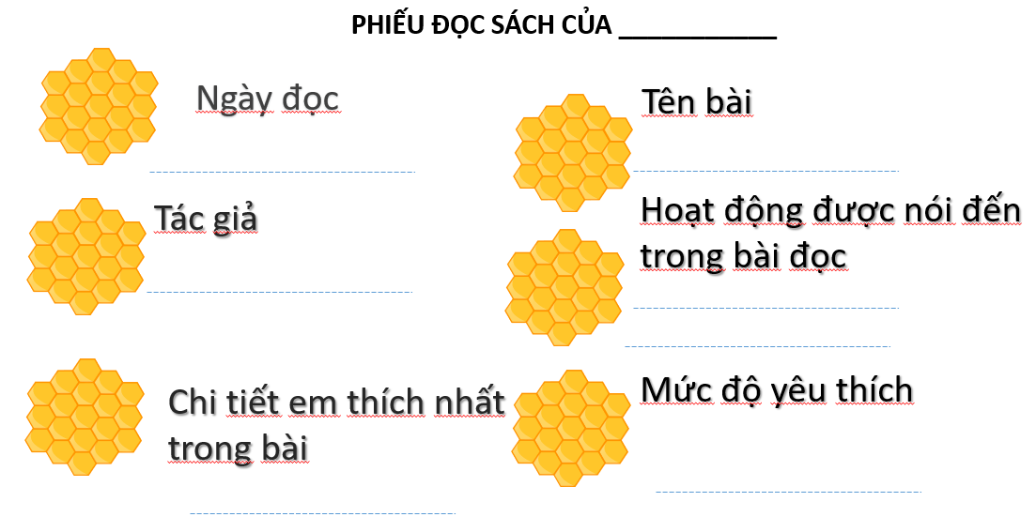

Chia sẻ trước lớp

Slide 11


Chia sẻ với bạn về chi tiết em thích nhất trong bài

Slide 12

Câu chuyện bạn đọc có gì thú vị không?
Câu chuyện bạn đọc có tên là gì?

Slide 13





1/ Cho học sinh xem video về cảnh biển
2/ Em có nhận xét gì về cảnh đẹp này?
3/ Hướng dẫn học sinh lên kế hoạch cho hè năm tới.
4/ GV nhận xét tiết học

